Slide 1
Adaptation fait
Par Ethan Dupuis

Slide 2
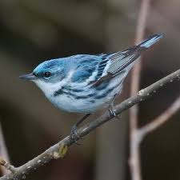
Quel est le type de régime alimentaire

Slide 3
Insectivore

